Slide 1
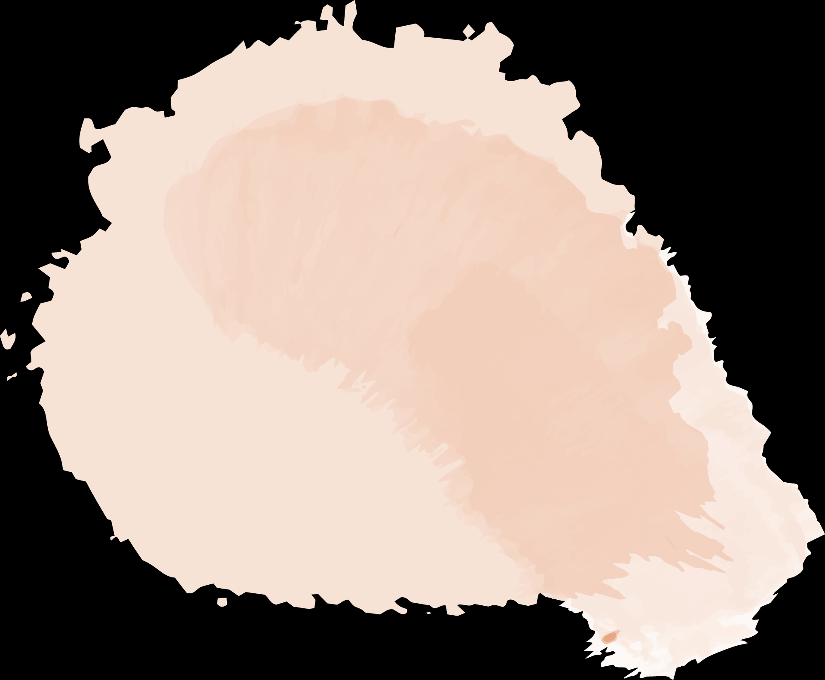



shopee code league 2020 data science
Phạm Minh Tiến

Slide 2
GIỚI THIỆU VỀ ĐỀ TÀI
- Cuộc thi tính điểm dựa trên việc phân loại 42 label được đánh nhãn từ “00” đến
“41”
- Là các hình ảnh quảng cáo về các món đồ được bán trên shopee.
- Việc phân loại này nhằm nhiều mục đích ví dụ như :
Việc hiển thị kết quả mong muốn cho người dùng
Gợi ý các sản phẩm tương tự cho người dùng
Link GitHub: https://github.com/PhamMinhTien05102001/Shopee-Code-League-2020-Data-Science

Slide 3
01. SƠ LƯỢC VỀ TẬP DỮ LIỆU
02. CÁC BƯỚC GIẢI QUYẾT BÀI TOÁN
03. MẠNG RESNET VÀ VGG
04. PHƯƠNG ÁN 1
05. PHƯƠNG ÁN 2
06. SO SÁNH 2 PHƯƠNG ÁN VÀ KẾT LUẬN
Notes:
Dàn ý bài nói
Sơ lược qua về mạng ResNet và mạng VGG sẽ được sử dụng lần lượt cho 2 phương án để giải quyết bài toán

Slide 4
01
Sơ Lược về tập dữ liệu

Slide 5

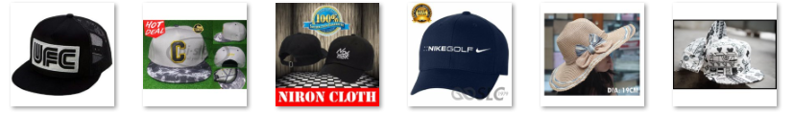
Ưu điểm
- Các ảnh trong label thể hiện được độ đa dạng :
Nhiều màu sắc
Ảnh có độ phân giải cao
Chụp với nhiều background
Vật được chụp với nhiều góc độ

Slide 6
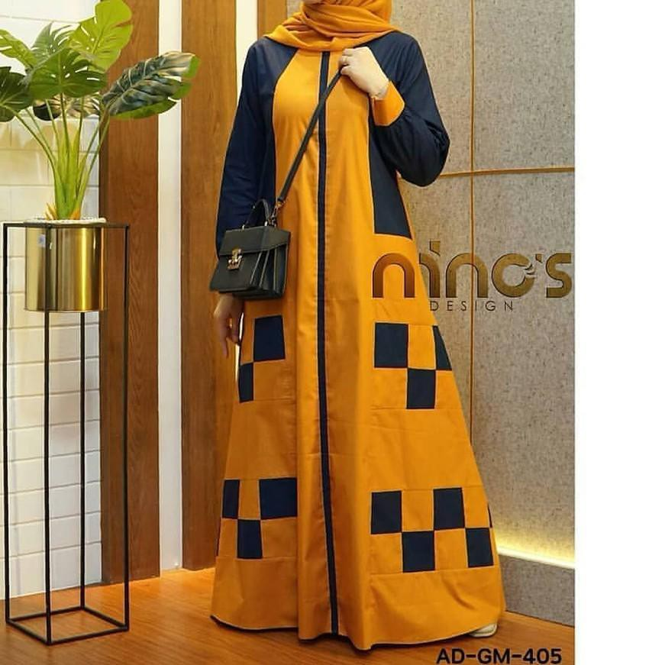

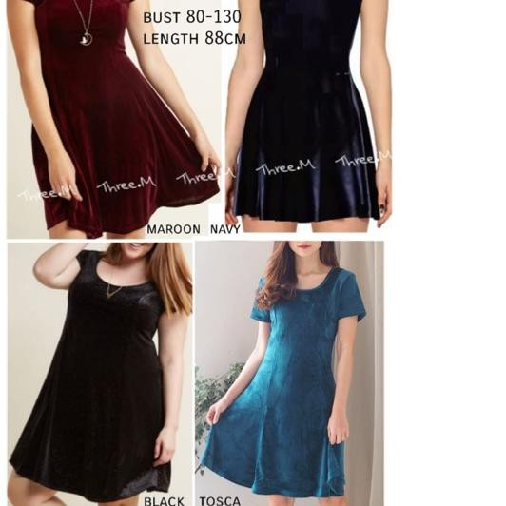
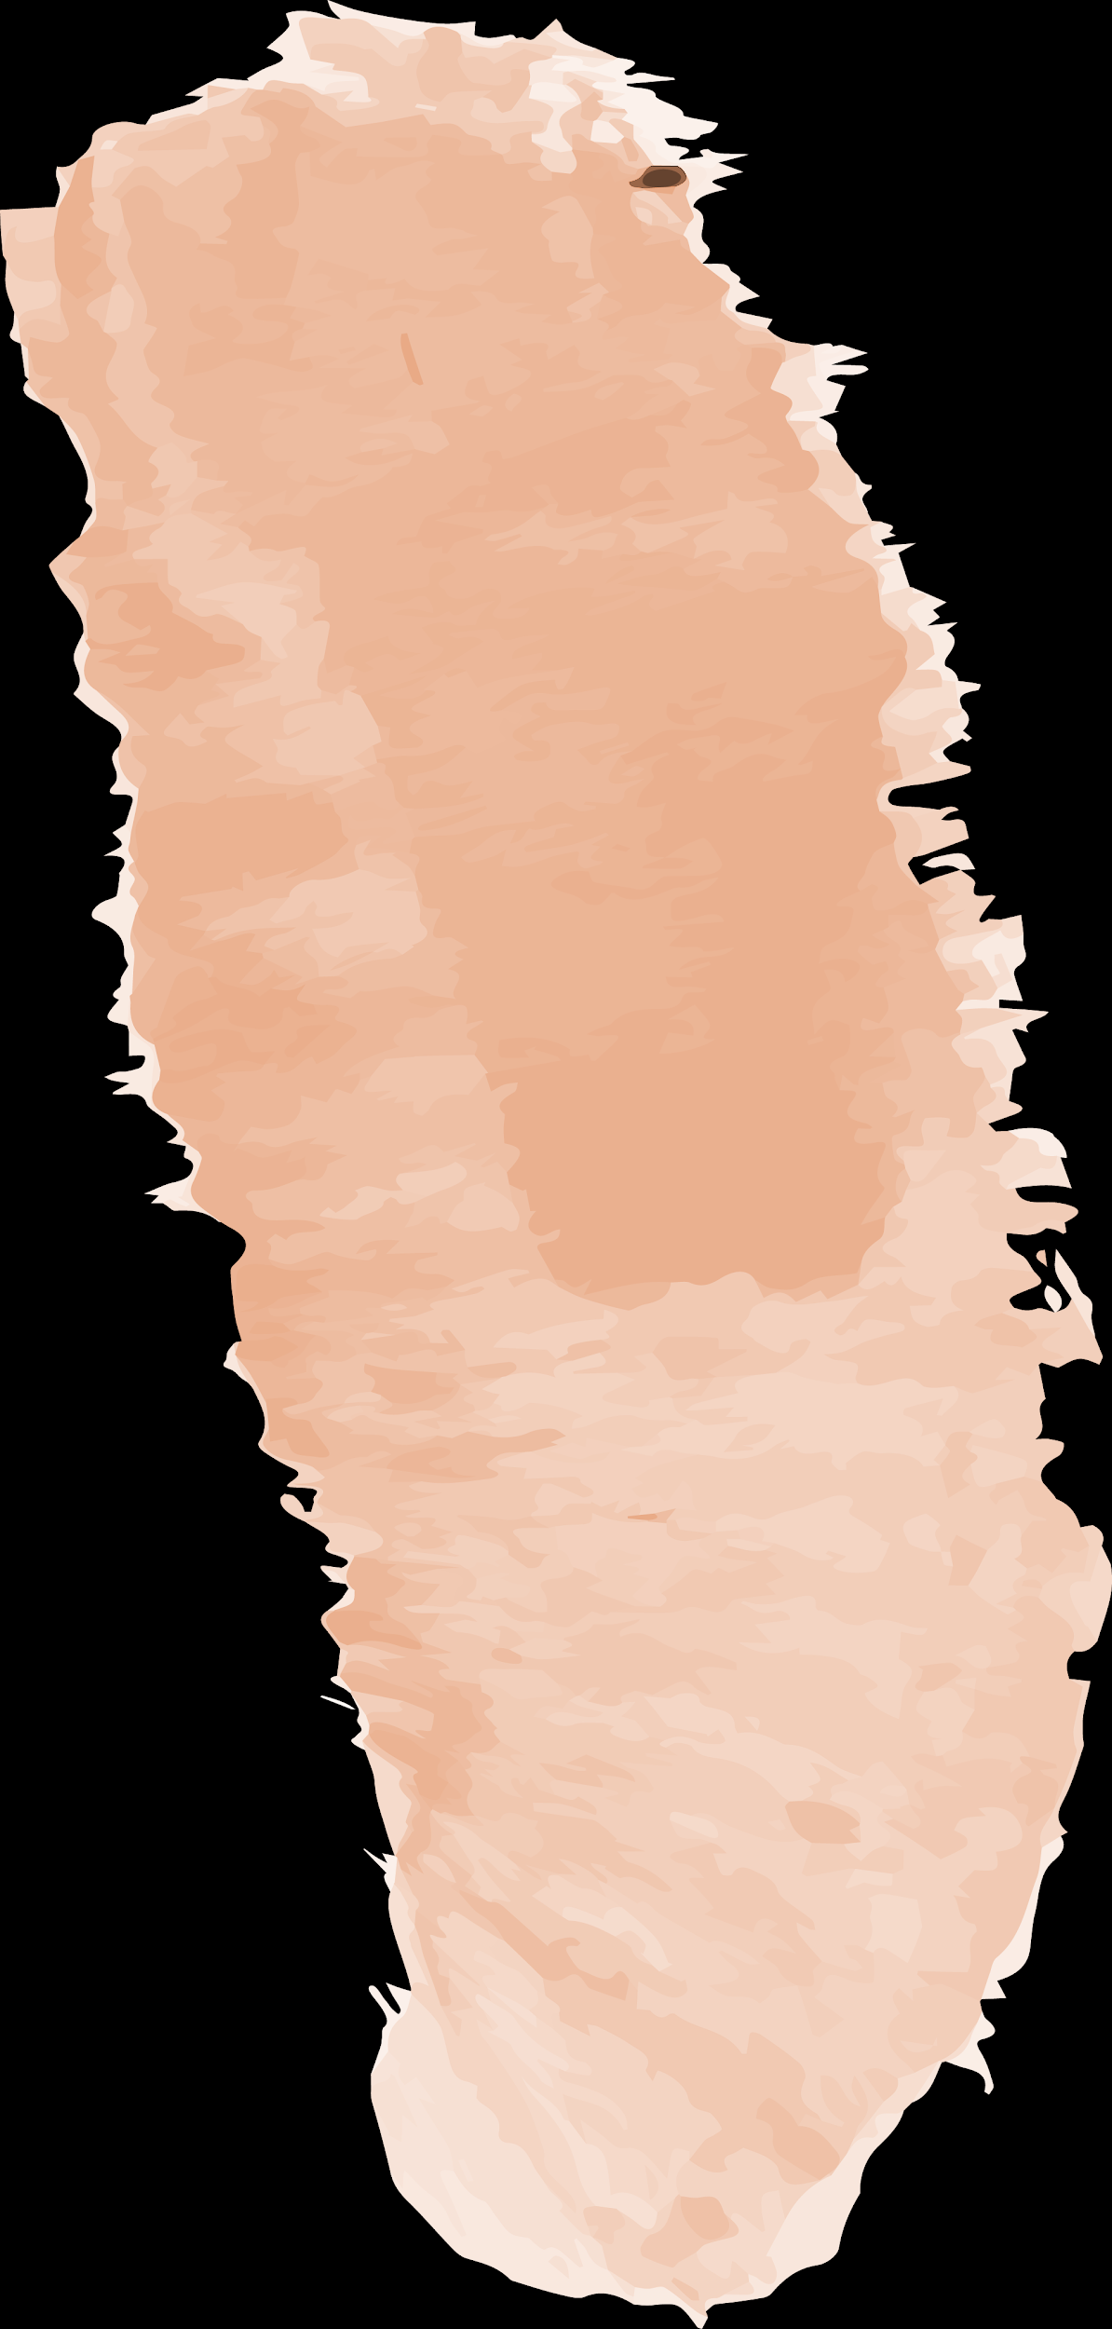
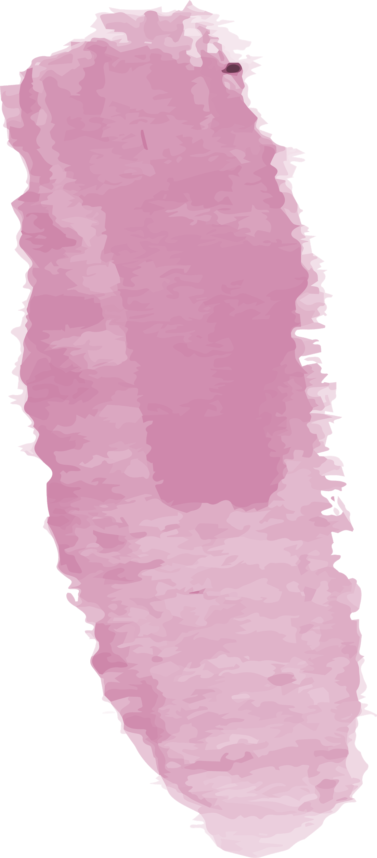
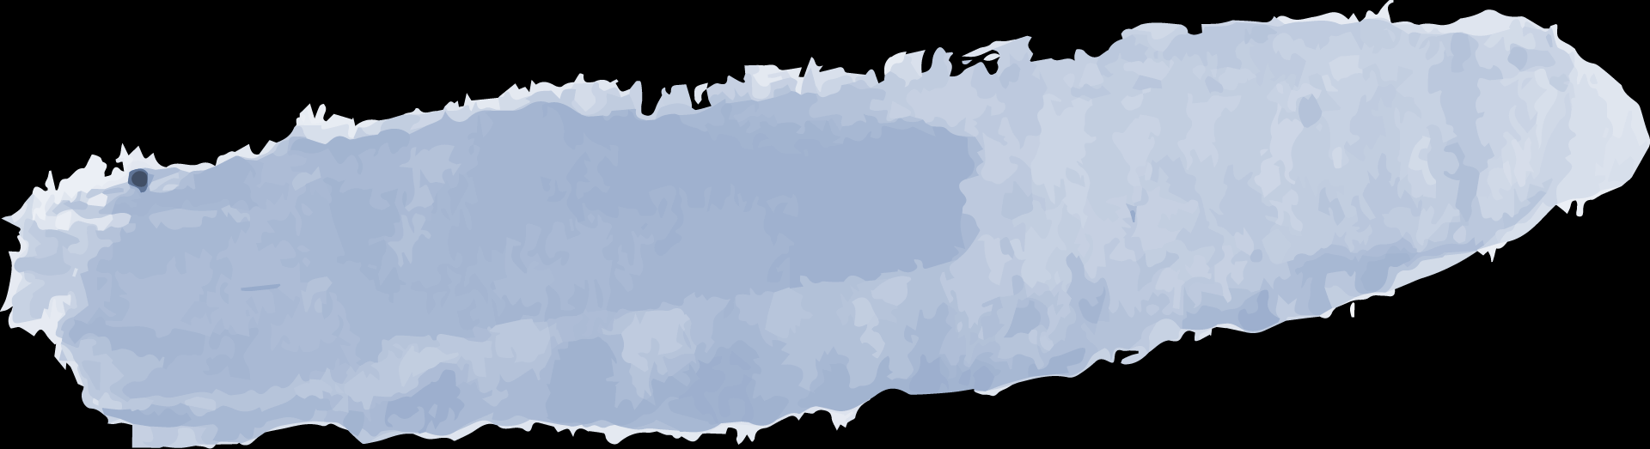
Nhược điểm
- Nhiều ảnh nhiễu trong các label
Có nhiễu trong ảnh
Có nhiều đối tượng chính trong ảnh
Ảnh nhiễu
Notes:
Ví dụ như các ảnh dưới đây là ảnh về cái váy trong label “00”
- Tiếp theo, là hình ảnh với 4 góc là 4 cái váy, điều này cũng sẽ gây khó khăn cho việc học của model vì model sẽ hiểu cả tấm ảnh là váy

Slide 7
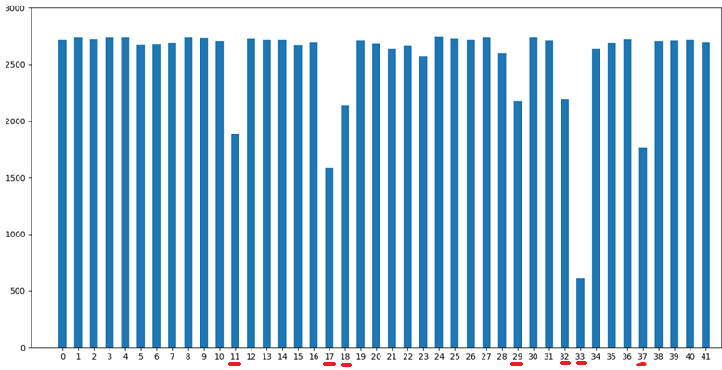
Tổng số lượng ảnh khoảng : 105000 ảnh

Slide 8
02
Các bước giải quyết
bài toán

Slide 9
Bước 1:
Đọc ảnh cho tập datasets
Làm sao để đọc tập dự liệu khoảng 9Gb một cách nhanh chóng ?
Sử dụng tfrecord
Bước 2:
Chia tập train và validation
→ Tensorflow có cung cấp một định dạng file là TFRecord
Chia theo tỉ lệ 4:1
Bước 3:
Tạo Model
ResNet50 và VGG16
Bước 4:
Train và Lưu kết quả
Notes:
https://nerophung.github.io/2019/04/25/tu-hoc-tensorflow-p5

Slide 10
03
Mạng ResNet và VGG

Slide 11
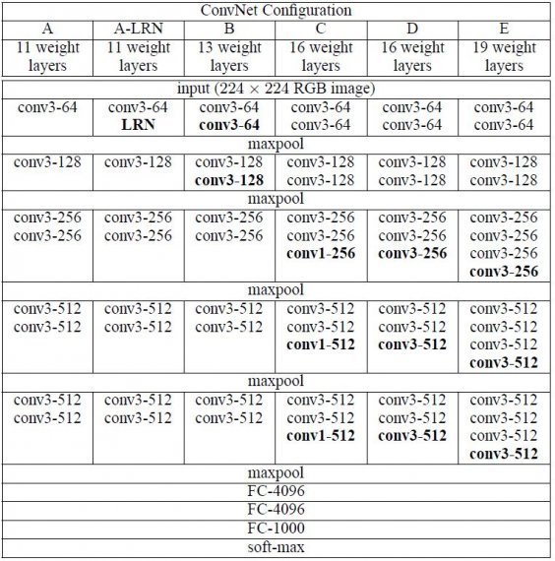
Cấu trúc mạng VGG

Slide 12
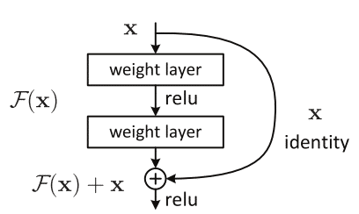
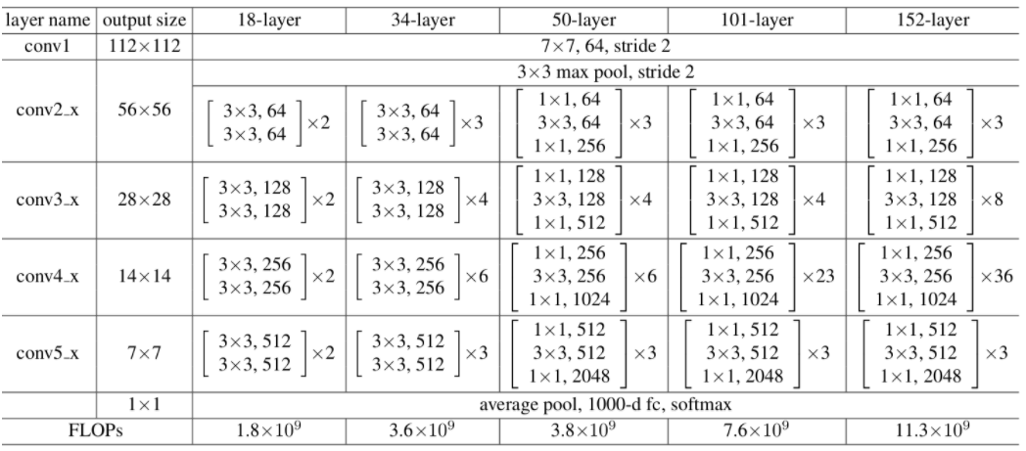
Cấu trúc mạng ResNet
Khối Residual ResNet

Slide 13
04
Phương án 1

Slide 14
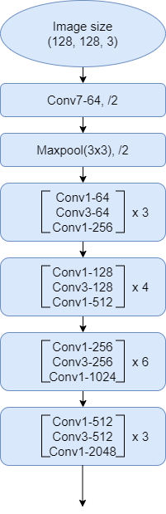
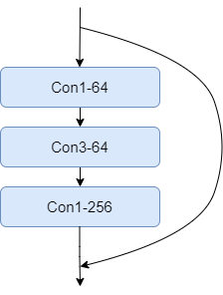
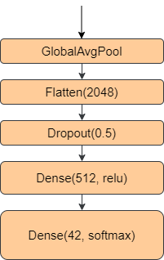
Sử dụng Transfer learning với ResNet50
Model có 24,658,346 tham số

Slide 15
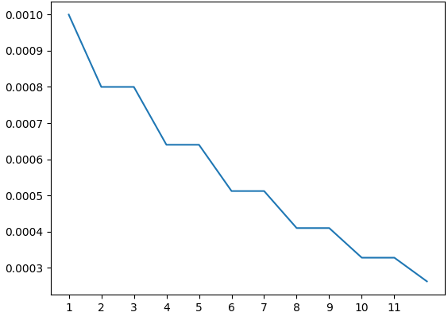
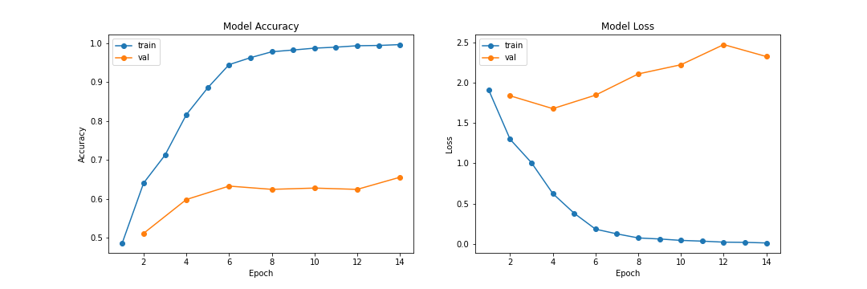
Đồ thị learning rate
Đồ thị Accuracy, Loss
Notes:
- Đây là đồ thị learning rate được sử dụng với learning rate thay đổi theo từng epoch trong quá trình train, đồ thị có dạng bậc thang với giá trị max ban đầu là 10-3

Slide 16
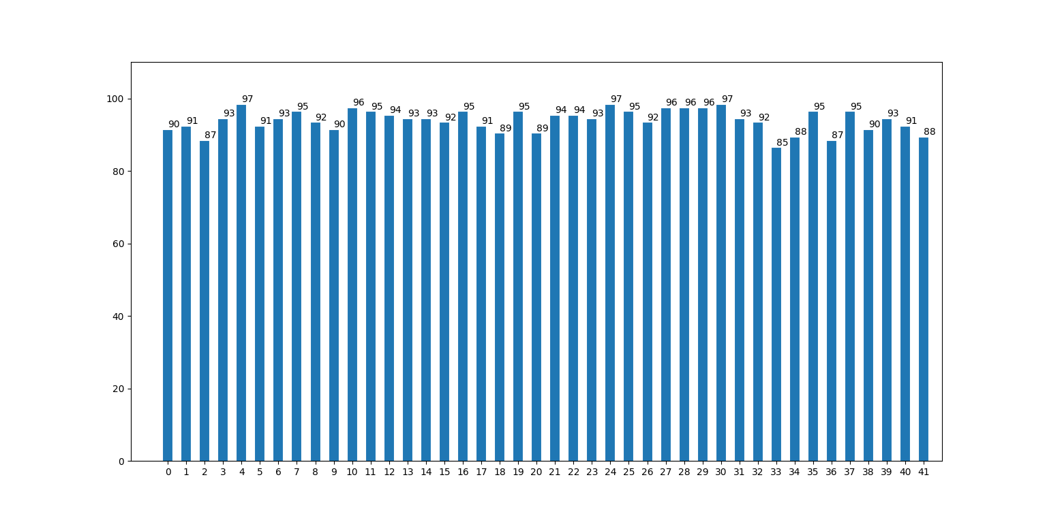
Kết quả dự đoán
Kết luận:
Dự đoán đúng 97769 ảnh, đạt tỉ lệ 0.92 => cao, nhưng vì model đã có thể bị overfitting nên khi dự đoán trên tập dữ liệu mới kết quả khả năng cao sẽ không còn tốt như vậy

Slide 17
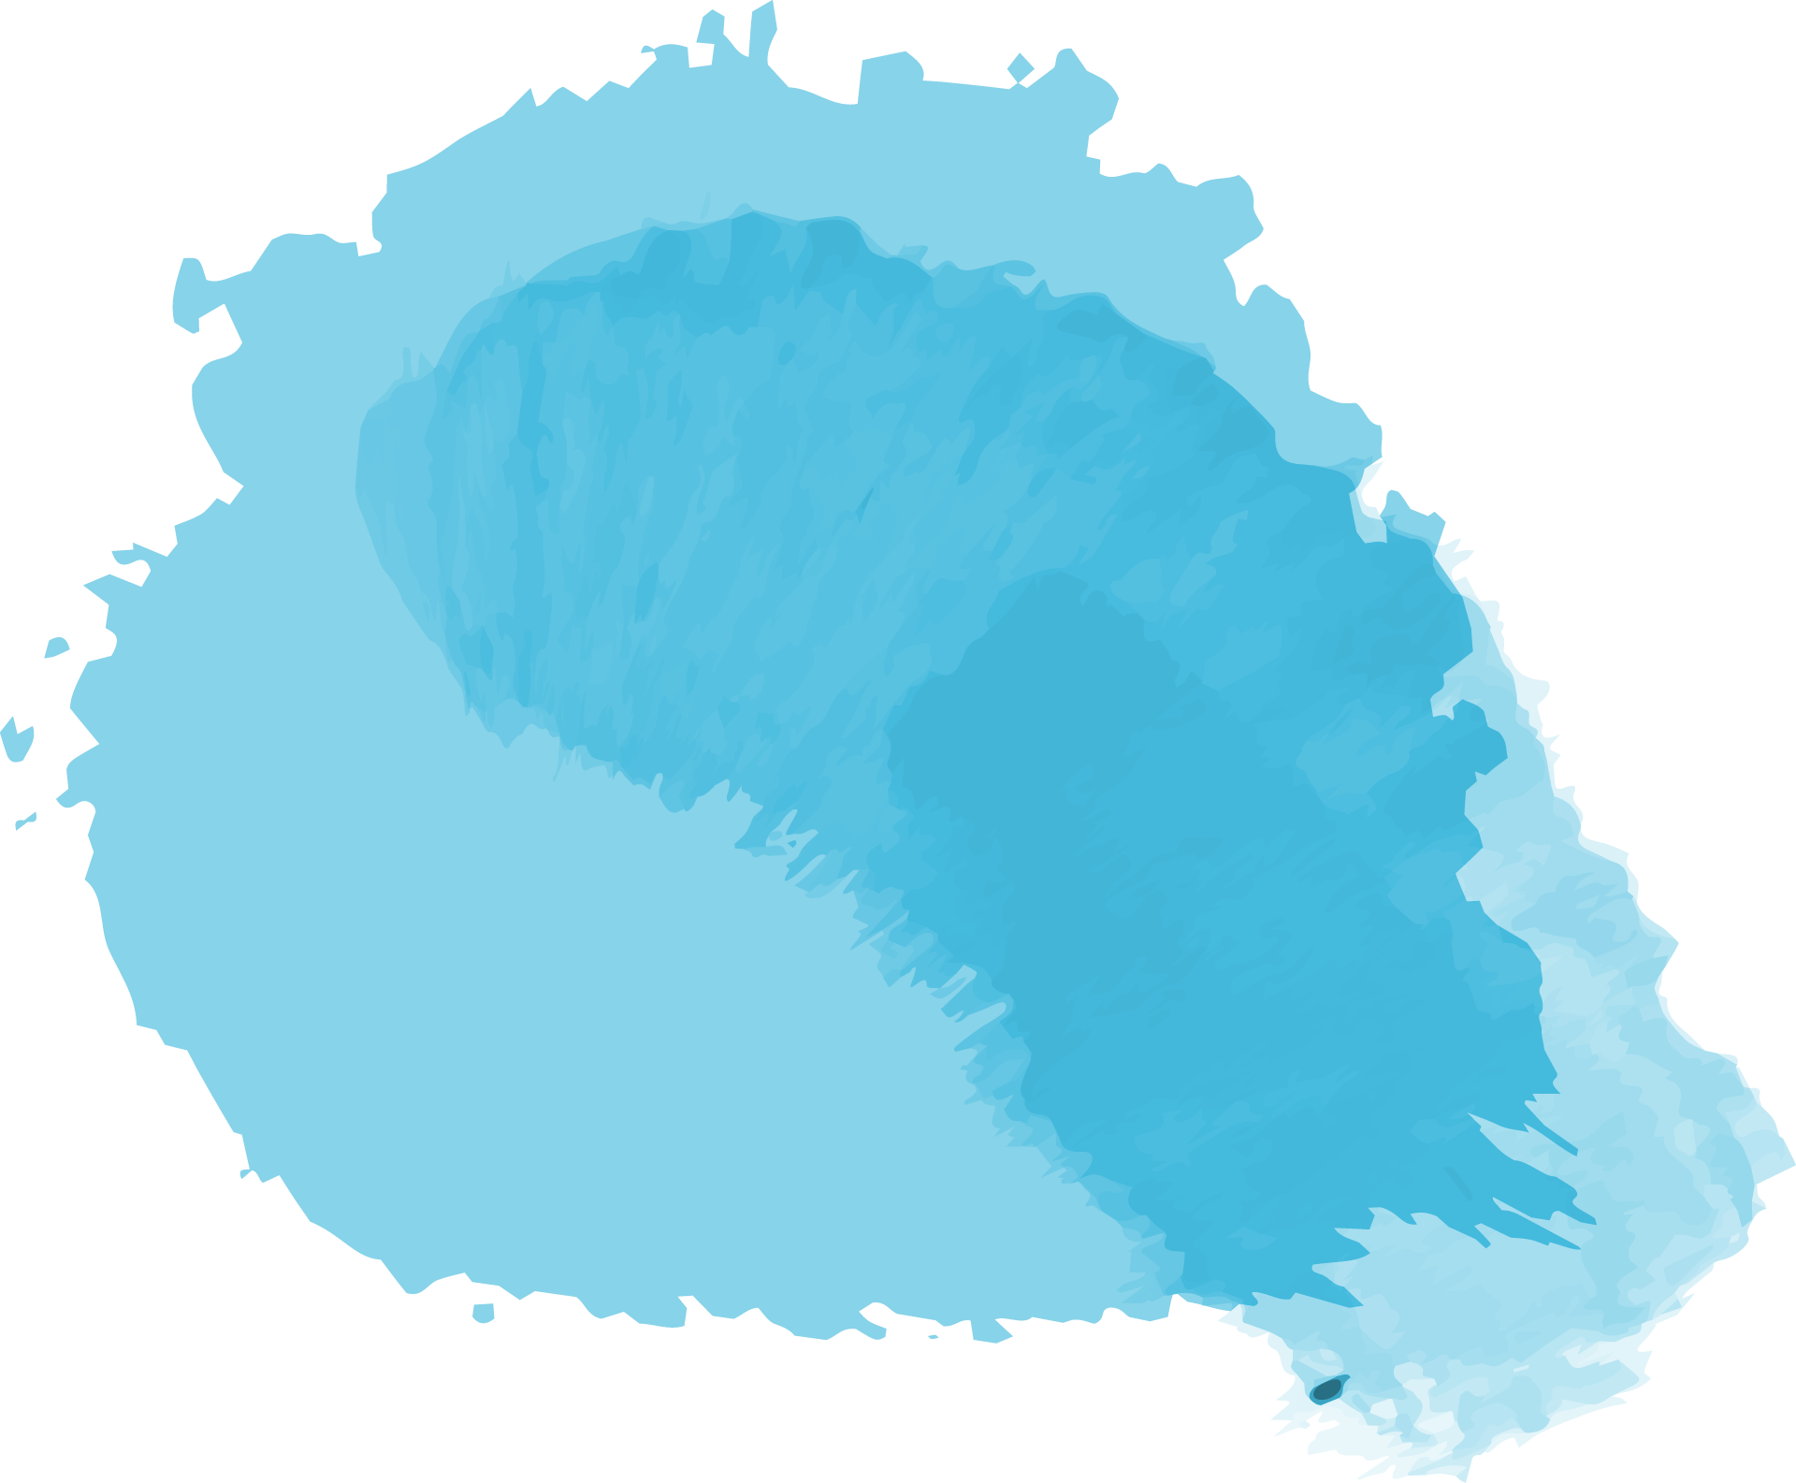


05
Phương án 2

Slide 18
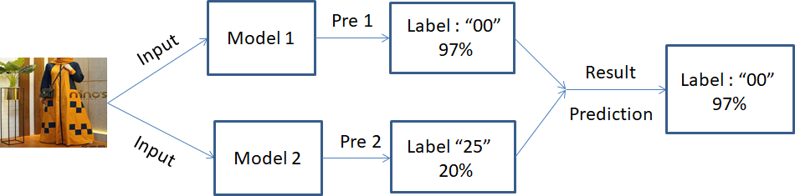
Ý tưởng:
- Chia tập dữ liệu ra làm 2 phần và dùng 2 Model train trên từng phần
Model 1: Train từ label “00” đến “20”
Model 2: Train từ label “21” đến “41”
→ Kết quả dự đoán là kết quả của Model cho ra dự đoán tốt hơn
Notes:
- Mục đích của việc chia tập dữ liệu ra làm 2 là để thay vì 1 model phải học hết 42 class thì ta sẽ chia ra làm 2 model với mỗi model học 21 class

Slide 19
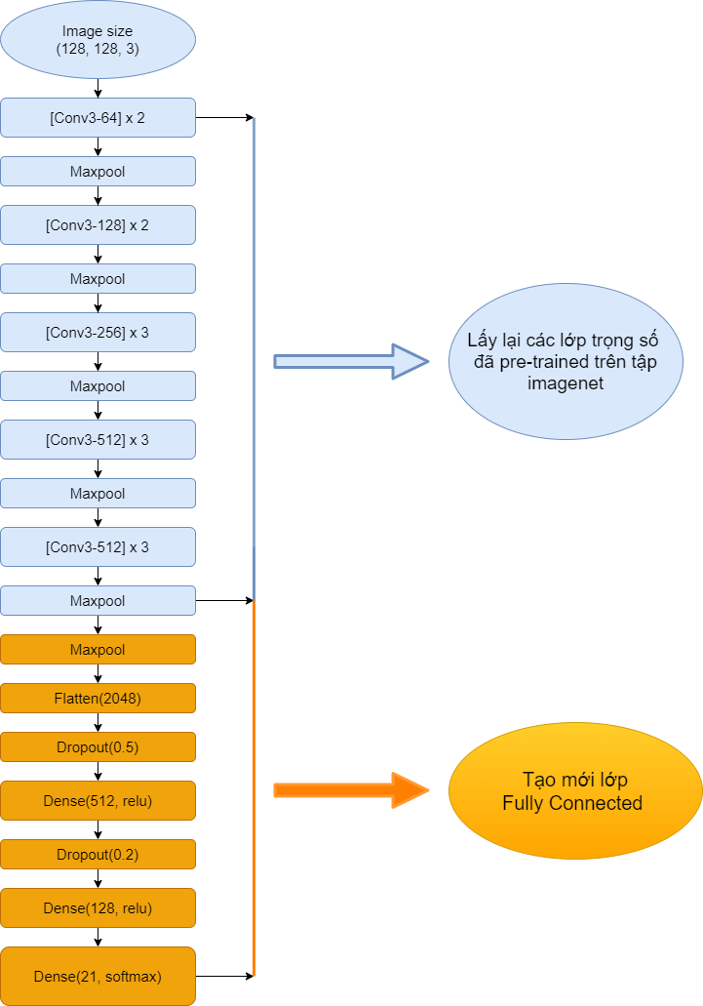
Sử dụng Transfer learning với VGG16
Tại sao chọn VGG16 ?
Việc chọn model VGG16 cho cả 2 phần thì có khác gì so với việc train toàn bộ 42 label qua VGG16?
Model có 15,832,149 tham số

Slide 20
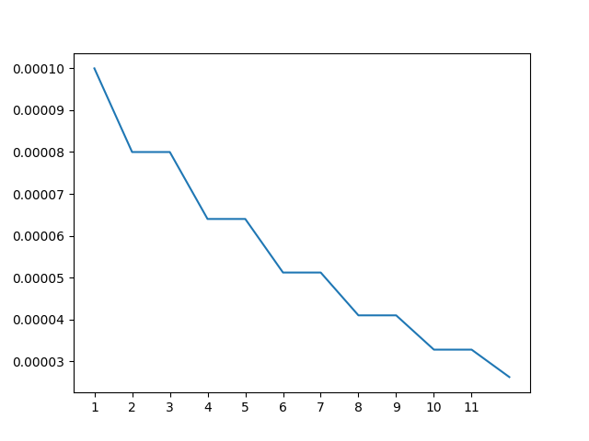
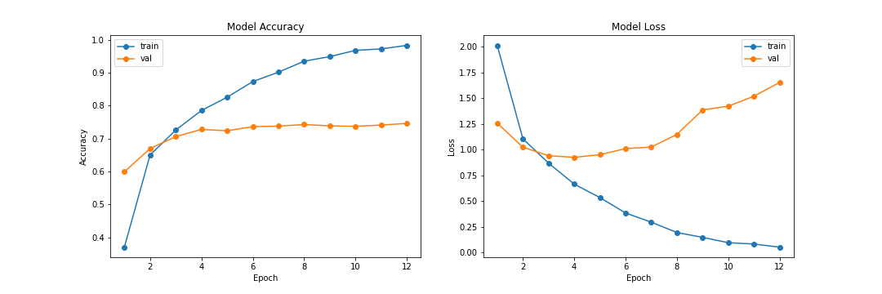
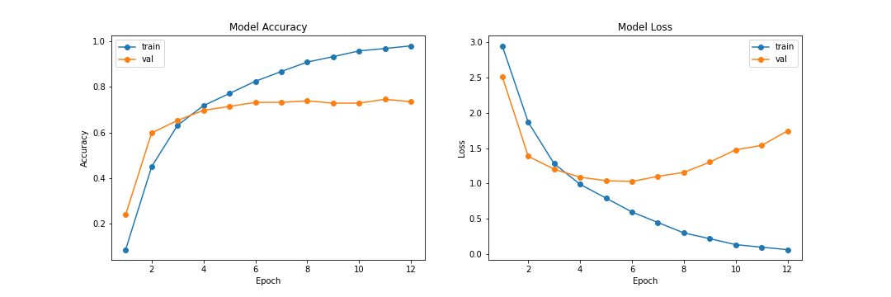
Đồ thị learning rate
Đồ thị Accuracy, Loss

Slide 21
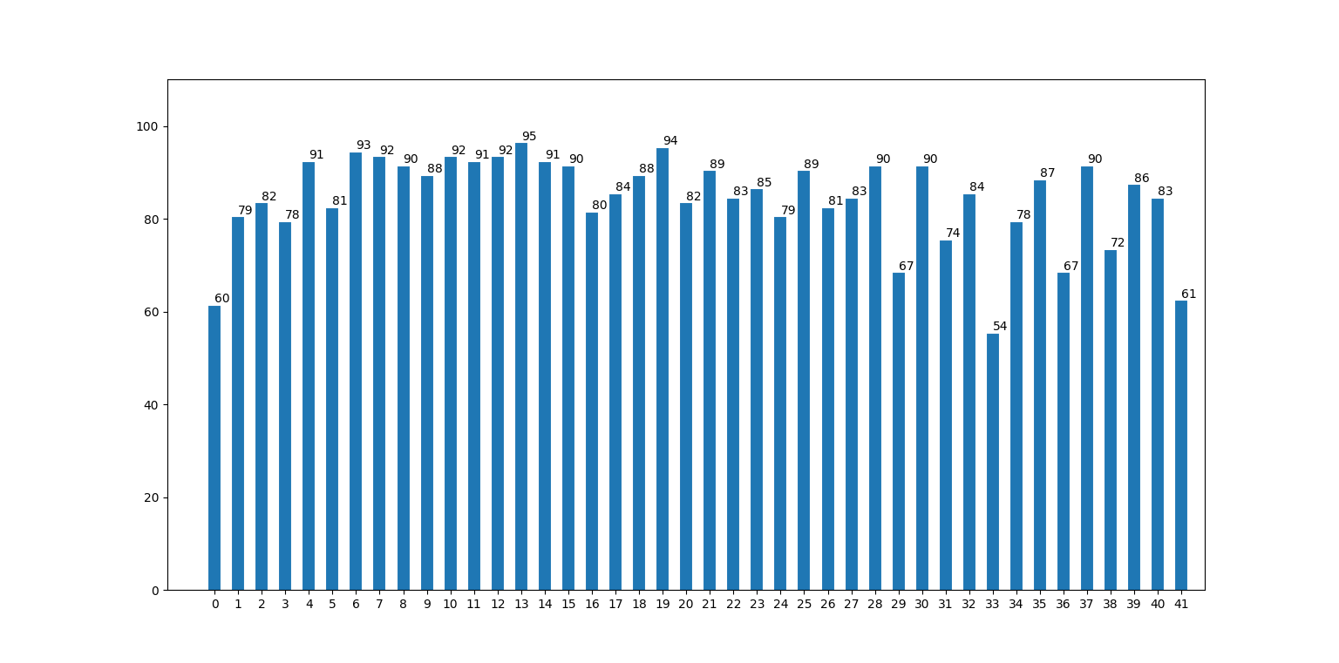
Kết quả dự đoán
Kết luận:
Dự đoán đúng 90343 ảnh, đạt tỉ lệ 0.86 => khá cao, nhưng vì model đã có thể bị overfitting nên khi dự đoán trên tập dữ liệu mới kết quả khả năng cao sẽ không còn tốt như vậy

Slide 22
06
So sánh 2 phương án và kết luận

Slide 23
 | Val_Accuracy Max | Val_Loss Min | Số ảnh dự đoán đúng
Phương án 1 | 65% | 1.6 | 97769 (92%)
Phương án 2 | 75% | 1 | 90343 (86%)
Kết luận:
- Hướng tiếp cận 2 có val_acc cao hơn điều này giúp cho việc dự đoán trên một tập dữ liệu mới sẽ không còn nhiều sai sót
- Phương án 2 đã cải thiện được Val_acc và Val_Loss, nhưng chưa giải quyết được vấn đề overfiting

Slide 24
THANK YOU
Link GitHub: https://github.com/PhamMinhTien05102001/Shopee-Code-League-2020-Data-Science

